Slide 1




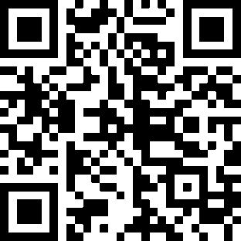
Коммунальное государственное казённое предприятие «Ясли-сад «Таңшолпан» отдела образования города Балхаш управления образования Карагандинской области
У нас открыт
Консультационный пункт
Для законных представителей и детей в возрасте от 2-х лет до 5 лет, не посещающих ДО
Оказание семьям психолого-педагогической помощи осуществляется безплатно
100300, Карагандинская область
город Балхаш
улица Сакена Сейфуллина, здание 20
тел: 8 (71036) 6-05-13
e-mail: tansholpan1964@mail.ru
Воспитатель – это волшебник, который открывает детям мир взрослых!

